Slide 1
Создание в воспитательно-образовательном процессе условий, способствующих пониманию учебного содержания
Автор: Левина Оксана Евгеньевна,
учитель истории и обществознания

Slide 2
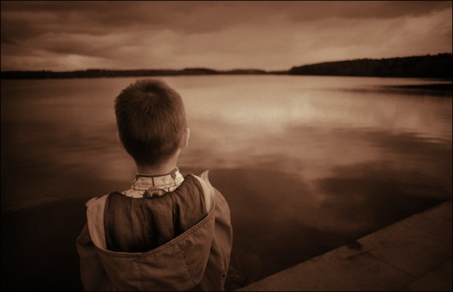
Актуальность проблемы
Нет психологического
процесса, более важного
и в то же время
более трудного для понимания,
чем понимание. Дж. Миллер
Основное противоречие: между потребностью растущей личности и общества в понимающем восприятии себя и мира и ограниченностью дидактических ресурсов для решения этой задачи

Slide 3
Теоретическая база проблемы понимания
Философия
Понимание социального факта - герменевтика
Понимание текста – психолингвистика
Психология
Механизмы понимания – педагогическая психология
Педагогика
Понимание как приобщение к личностному смыслу – личностно ориентированный подход
Понимание на разных этапах взросления – возрастная психологи
Понимание как процесс и результат диалога – диалог культур
Понимание как результат осознанной деятельности – компетентностный подход
Понимание как результат развития познавательной сферы – развивающее обучение

Slide 4
Понимание
как комплекс
Личностных усилий
Самопонимание: понимание себя и смыслов собственной деятельности
Взаимопонимание: понимание смысла и ценности человеческих взаимоотношений
Понимание неповторимого своеобразия культуры и истории своей страны и мира
Я
Другой
Мир

Slide 5
Условия
ученик
Внутренняя мотивация
Развитые познавательные процессы
учитель
Мониторинг уровня понимания
Учебный диалог
Формирование «базы доверия»
Адекватные задаче методы обучения
Эмоциональное благополучие
Развитые коммуникативные навыки

Slide 6
Учебная деятельность в рамках урока
Самостоятельная учебная деятельность в рамках дистанционного обучения
Внеурочная познавательная деятельность – включенность в социальный контекст
Исследовательская деятельность
Фандрайзинг – социальное проектирование
Направления

Slide 7
Урок
Методы развития мотивации
Методы развития познавательных процессов
Методы коррекции эмоционального состояния
Методы групповой работы

Slide 8
Внеурочные формы
Практикум
Готовимся к ГИА (9классы)
Право 910 классы)
Дистанционное обучение
ВЗМШ «Открытый лицей»
Готовимся к ЕГЭ (11 классы)
Секция НОУ «Социальное познание»
7-10 классы
Исследовательская работа
Участие в работе научно-практических конференций
Исследовательские проекты
Социальные проекты
Лицейского уровня
Городского уровня

Slide 9
Понимание
как дидактическая проблема

Slide 10
Понимание в структуре познания
Незнание
Знание
Усвоение
Познание
Восприятие
Понимание
Осмысление
Закрепление
Применение
Структура акта усвоения

Slide 11
Познание понимание
Познание
новое объективное знание
сумма информации, представленная в индивидуальном сознании
Понимание
взаимодействие поступающей информации и системы наших знаний о мире
включение опыта, особенностей эмоциональных переживаний познающего субъекта

Slide 12
установление существенных связей или отношений между предметами реальной действительности
выявление и разрешение скрытых вопросов в проблемных ситуациях
Понимание
В узком смысле
В широком смысле

Slide 13
непременное условие и предпосылка осознанного усвоения знаний
связующее звено включения новых знаний в систему имеющихся
Понимание
потребность познания
Понимание – сфера внутренней регуляции
Нельзя заставить понять

Slide 14
Понимание вызывает чувство радости, восторга, просветления
Непонимание вызывает утомление, раздражение, скуку, снижает самооценку
Индикатор эмоционального состояния

Slide 15
Уровни понимания:
Предварительное понимание (смутные намеки на понимание, зарождение понимания)
Недостаточно отчетливое понимание (человек еще не может выразить словами смысл воспринятого)
Смутное понимание (уже имеется, но еще в самом общем, неразвернутом, неопределенном виде)
Отчетливое понимание (человек может изложить воспринятое другому, но в основном репродуктивно, т.е. близко к тексту подлинника)
Полное понимание (воспринятое переводится на свой язык, подвергается творческой переработке; изложение своими словами)
Желание понять
Интерес к предмету
Психическое состояние
Условия понимания
Условия понимания

Slide 16
Что значит «понимать»
Явления | Процессы
знать внешнее проявление | понимать условия осуществления
уметь по внешним признакам данного явления отличить от похожих или родственных | знать внешние признаки протекания
уметь определить существенные и несущественные признаки явления | уметь выделить основные параметры процесса и установить соотношения между ними
разбираться во внутренних механизмах явления (какие законы или закономерности лежат в его основе) | разбираться в математических характеристиках; уметь найти соотношения с аналогичными процессами
уметь выделить количественные характеристики (если они наличествуют) и дать им математическую или графическую интерпретацию | понимать графические характеристики
знать причины возникновения и возможные следствия (последствия) происходящего явления | видеть возможности управления процессом и возможности его практического применения
видеть практическую значимость и область возможного применения

Slide 17
Диагностика понимания
Высказывает свою точку зрения
Выбирает
одну из альтернативных точек зрения, обосновывая выбор
Приводит примеры теоретическим положениям
Способен сформулиро-вать вопрос по теме
Обосновывает причины достижения/
недостижения цели
П О Н И М А Е Т

Slide 18
Организация понимания
В рамках урока
Внедрение педагогических методов, развивающих познавательную мотивацию, познавательные процессы
Внедрение методов групповой работы
Внедрение методов, обеспечивающих благоприятный эмоциональный фон
Во внеурочной деятельности
Внедрение практики дистанционного обучения
Внедрение групповых форм исследовательской и фандрайзинговой деятельности
Внедрение формы практикума
В управлении воспитательно-образовательным процессом
Внедрение новых форм мониторинга понимания учебного содержания

Slide 19
Индикаторы эффективности
Преобладание внутренних мотивов над внешними
Развитие познавательной активности на уроках
Рост качественной успеваемости
Рост числа учеников, занятых исследовательской и проектной деятельностью
Качественные показатели
Количественные показатели

Slide 20
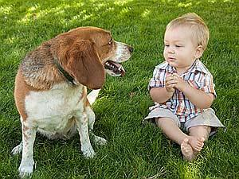
Счастье –
это когда
тебя
понимают…

